Slide 1
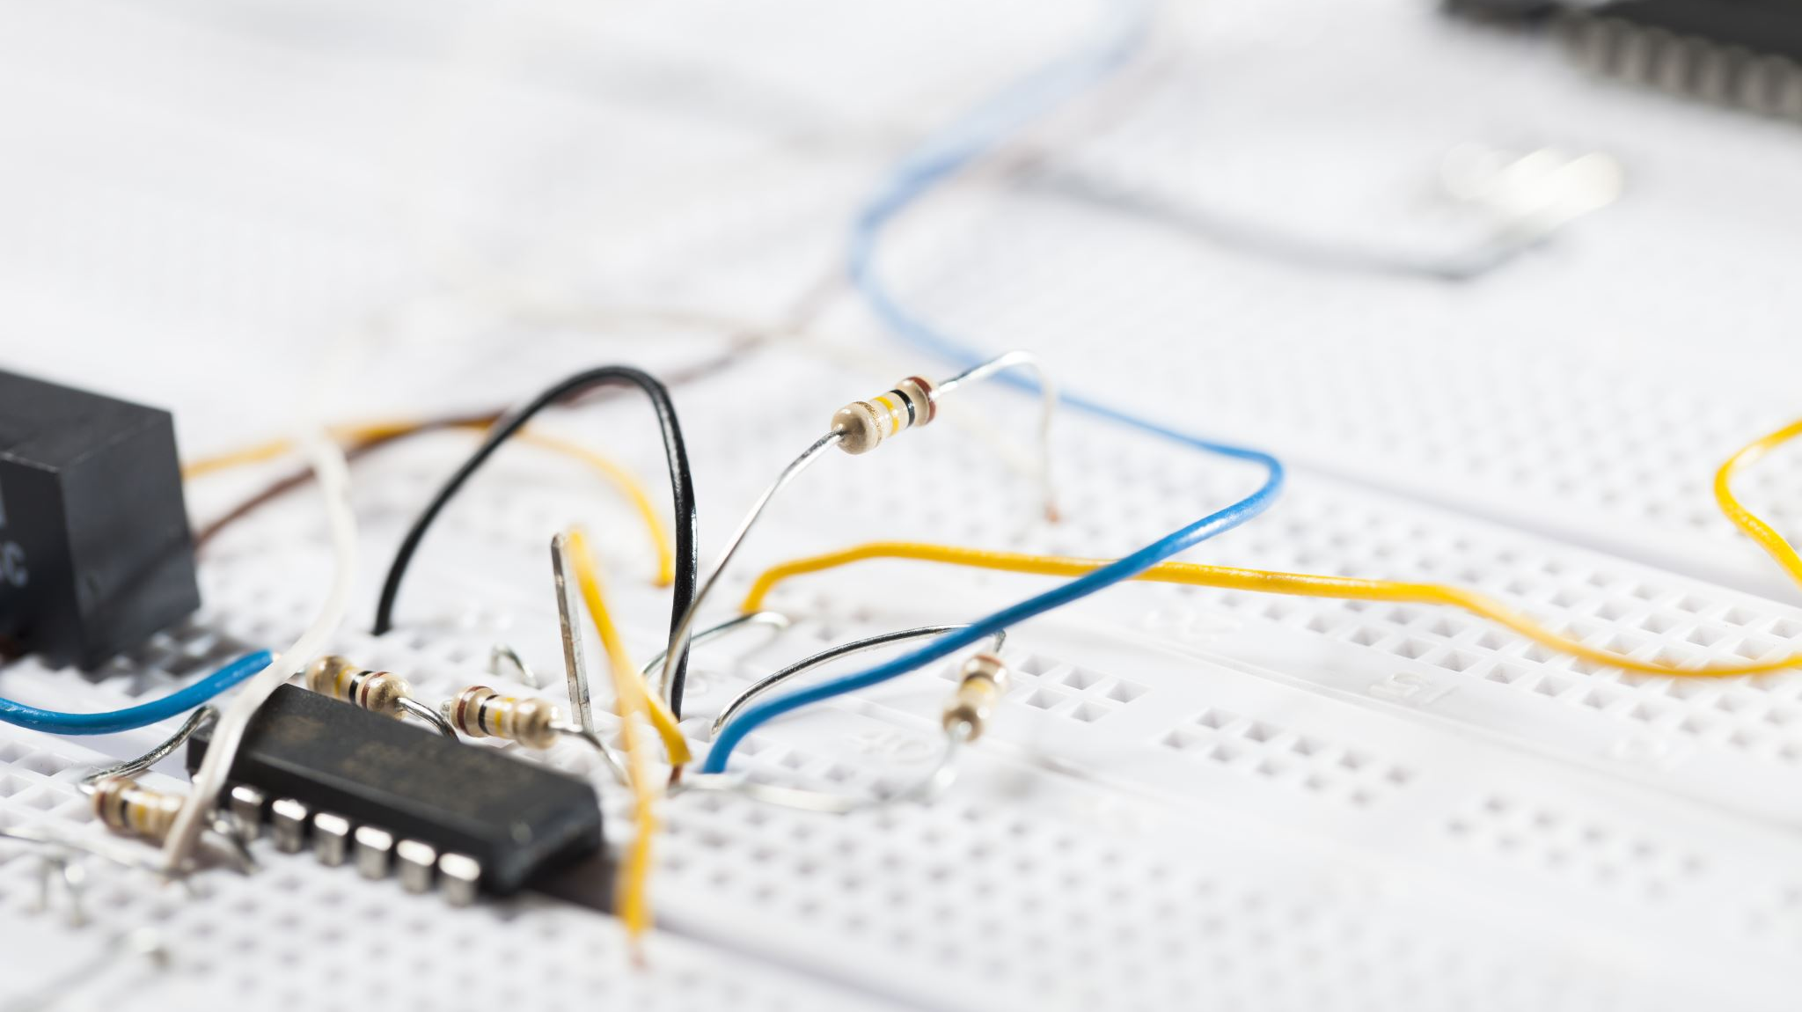
SENSORES TEMPERATURA, HUMEDAD Y RAYOS UV
Darío González
Alonso Montalvo Arias

Slide 2
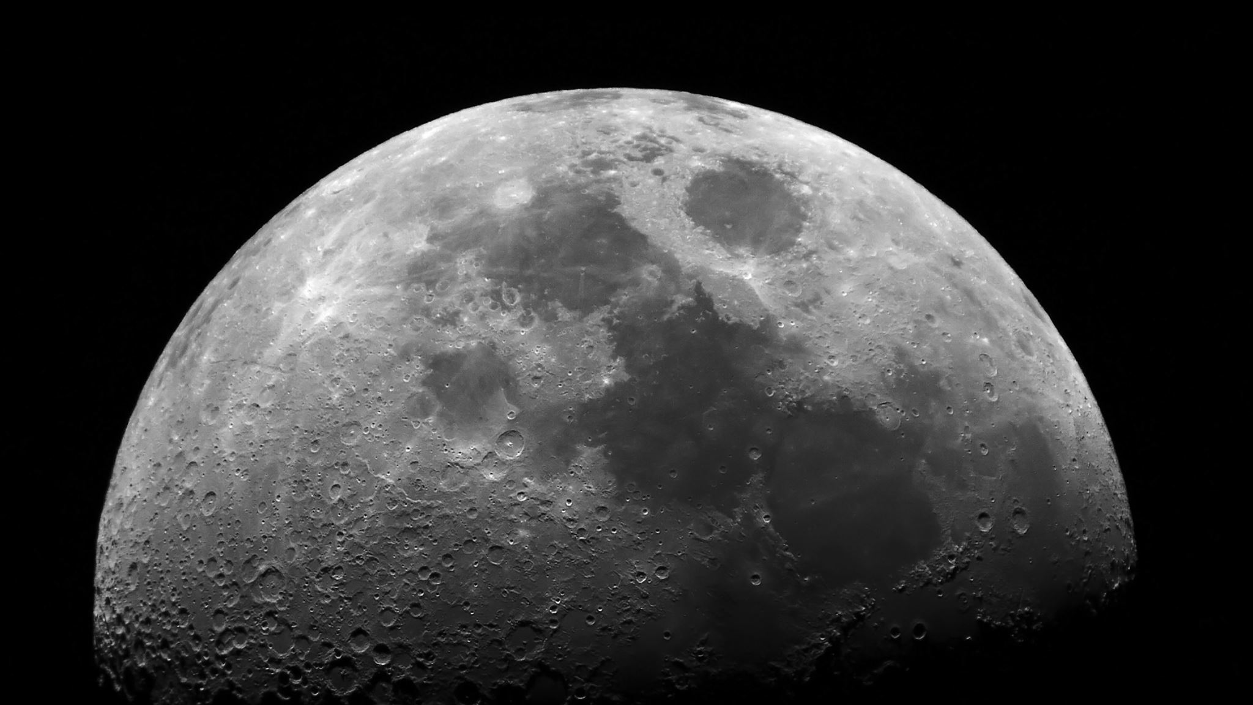
Motivación

Slide 3
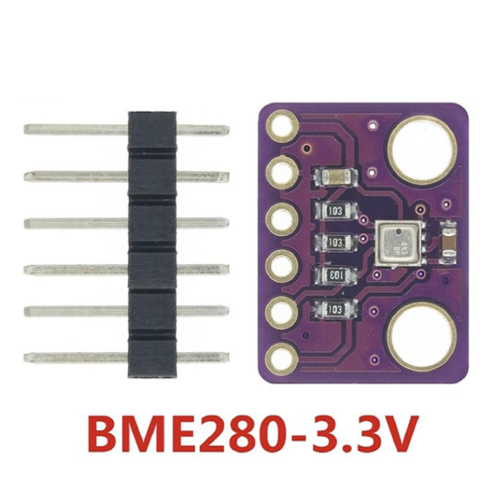
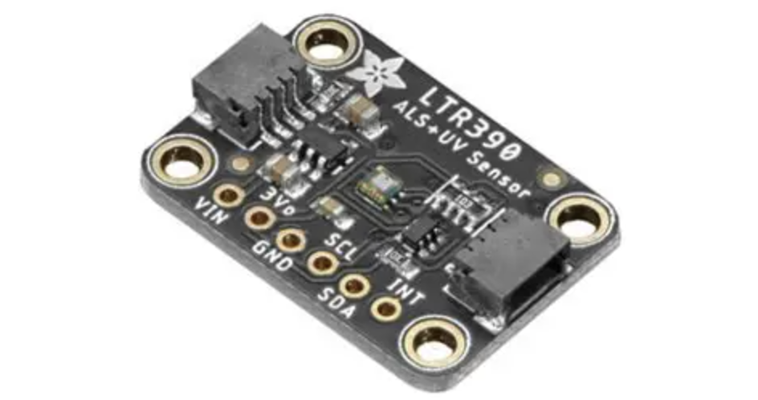
Sensores BME280 y LTR390

Slide 4
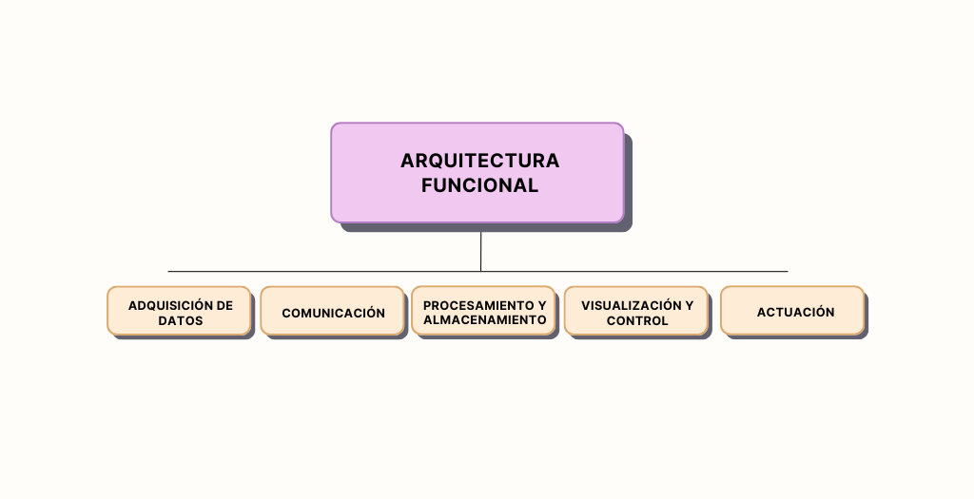

Slide 5
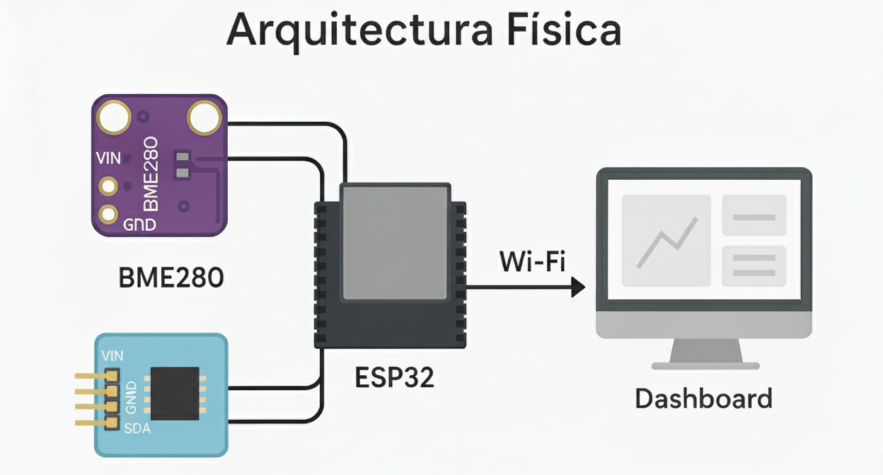

Slide 6
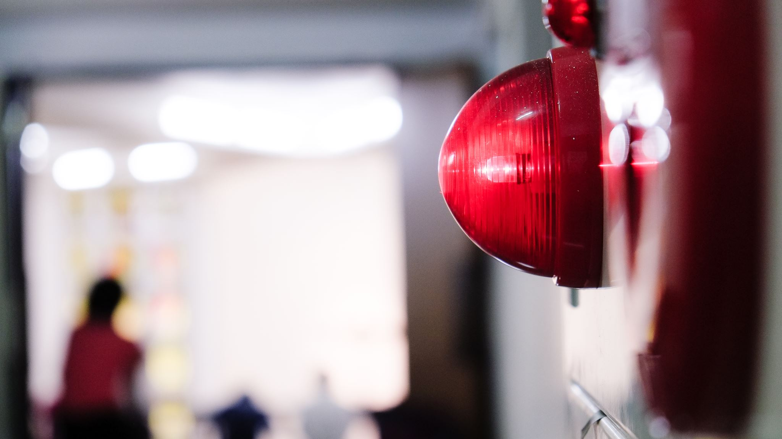
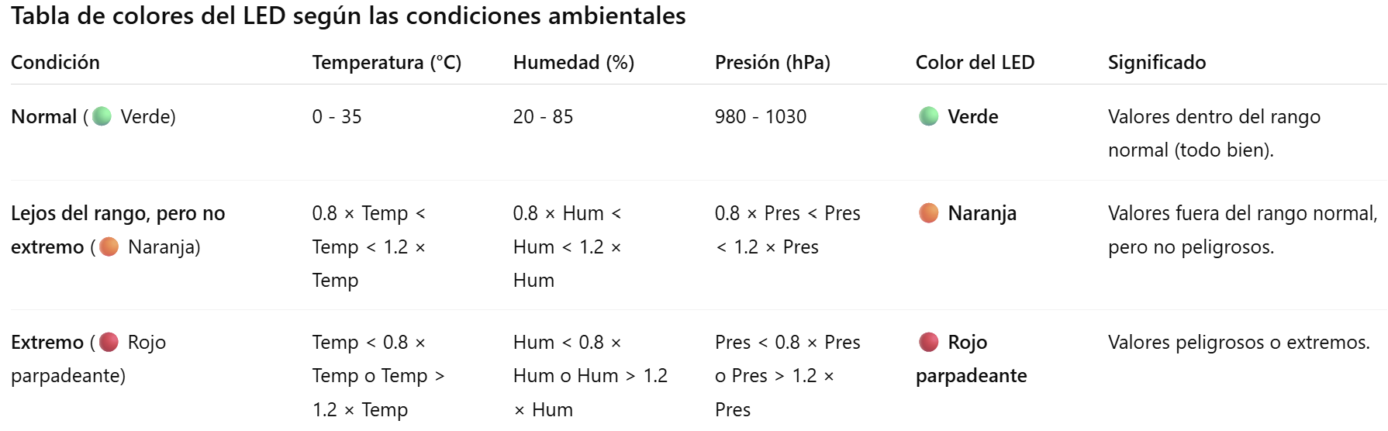
Sistema de alarma BME280

Slide 7

Sistema de Monitoreo rayos UV (LTR390)

Slide 8

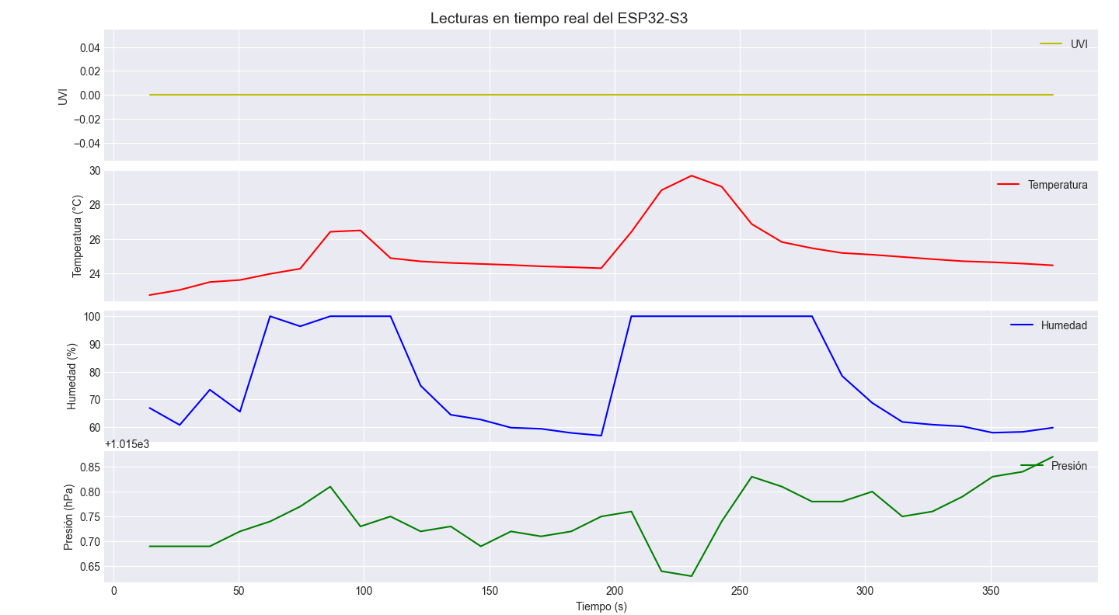
Resultados y mejoras a futuro

Slide 9

Gracias por su atención

